Slide 1

Viernes catorce de noviembre
En el colegio– revision
At school – revision
DNA: Copy and translate into Spanish
I study =
My favourite subject is =
My favourite teacher is =
My school is =
In my school there is =
Extension:
Finish each of the sentence starters above in Spanish.
MFL
Department

Slide 2
Corrección con bolígrafo verde
I study =
My favourite subject is =
My favourite teacher is =
My school is =
In my school there is =
Estudio
Mi asignatura favorita es
Mi profesor favorito es
Mi colegio es
En mi colegio hay

Slide 3

Article 28...
How it links to this unit...
Article -
Children have the right to an education. Discipline in schools should respect children’s human dignity. Primary education should be free. Wealthier countries should help poorer countries achieve this.
We are discussing our education – giving opinions on school subjects, describing teachers and school and discussing future education plans.

Slide 4
The sentence builders

Slide 5
Opinion | Subject | Connective and verb | Adjective
Me encanta(n) Me gusta(n) Me gusta(n) bastante Prefiero No me gusta(n) Odio No puedo soportar Mi asignatura favorita es Soy bueno/a en(I am good at) Soy malo/a en(I am bad at) … se me da fatal (I’m rubbish at) *when using these, you don’t need the le, la or les before the subject | el inglés el francés el español el dibujo la música la geografía la química la biología la física las matemáticas los estudios empresariales la historia la informática la educación Física/Deporte | porque es because it is pero es but it is aunque sea although it is más … que more…than menos … que less… than | divertido (fun) fácil (easy) interesante (interesting) emocianante (exciting) práctico (practical) activo (active) importante (important) aburrido (boring) difícil (difficult) agotador (tiring) útil (useful) relajante (relaxing) creative (creative)
My favourite subject is French because it is interesting and very useful. However, I am bad at maths so I can’’t stand maths lessons. I think that art is more relaxing than science, but it is less useful. Mi asignatura favorita es francés porque es interesante y muy útil. Sin embargo, las matemáticas se me dan fatal, así que no soporto las clases de matemáticas. Dibujo me parece más relajante que las ciencias, pero es menos útil.
Notes:
Mini whiteboard activities. Explain that this lesson we are going to concentrate on the comparative structure.

Slide 6
Mi escuela ahora (my school now) | Mi escuela es (My school is) En mi colegio hay (In my school there is/are) | Un aula (a classroom) Un gimnasio (a gym) baños (some toilets) una piscina (a swimming pool) una cantina/un comedor (a canteen) Una biblioteca (a library) una sala de informática (a computer room) Un laboratorio (a science lab) un patio de recreo (a playground) | pero no es (but it isn’t) pero no hay (but there isn’t a/aren’t any) | Un aula (a classroom) Un gimnasio (a gym) baños (some toilets) una piscina (a swimming pool) una cantina/un comedor (a canteen) Una biblioteca (a library) una sala de informática (a computer room) Un laboratorio (a science lab) un patio de recreo (a playground)
 | Mon école primaire était (My primary school was) Dans mon école primaire il y avait (In my primary school there was/ were) |  | Pero no era (but it wasn’t) pero no había (but there wasn’t a/weren’t any)
Mi escuela primaria en el pasado (my primary school in the past) | Mi escuela primaria era (My primary school was) En mi escuela primaria había (In my primary school there was/ were)
Mi escuela ideal en el futuro (my ideal school in the future) | Mi escuela ideal sería (My ideal school would be) En mi escuela secundaria ideal habría (In my ideal school there would be) | pequeño/a small grande big moderno/a modern viejo/a old | pero no sería (but it wouldn’t be) pero no habría (but there wouldn’t be a/any) | pequeño/a small grande big moderno/a modern viejo/a old

Slide 7
1. Match the English with the Spanish
En mi colegio, hay veinte aulas.
A las nueve tengo una clase de inglés.
No hay laboratorio.
El español es menos difícil que las matemáticas.
El profesor de ciencias es muy estricto.
There is no science lab.
Spanish is less difficult than maths.
In my school there are twenty classrooms.
The science teacher is strict.
At nine o clock I have an English lesson.

Slide 8
2. Translate the following questions into English
¿Qué vas a hacer en la escuela mañana?
¿Quién es tu profesor favorito?
¿Qué hay en tu colegio?
¿A qué hora son las actividades extraescolares?
What are you going to do at school tomorrow?
Who is your favourite teacher?
What is there is in your school?
At what time are afterschool activities?

Slide 9
3. Answer the following questions in Spanish
Sería = it would be
Habría = there would be
Tendría = it would have
¿Cómo sería tu colegio ideal?
¿Cuál es tu asignatura favorita? Por qué?
What would your ideal school be like?
Mi colegio ideal sería grande. Habría dos cantinas/comedores porque me gusta comer!
What is your favourite subject? Why?
Mi asignatura favorita es el inglés porque es interesante aunque el profesor a veces sea/es demasiado estricto.

Slide 10
4. Choose the right option in brackets to complete the sentence.
útil
a) La geografía es________________. (útil, utiles)
b) Yo ________________ la educación física . (odio, odiar)
c) El profesor de geografía es muy _______________. (inteligente, intelligente)
d) Mi profesor de historia es________________. (patiente, paciente)
e) Odio la música porque es muy________________. (agotador, agotadora)
f) Mañana________________ Francés. (Estudio, Voy a estudiar, Estudié)
g) Ayer ________________ las ciencias. (Estudio, Voy a estudiar, Estudié)
h) En la escuela, no hay_________ biblioteca. (un, una, -)
i) Mi colegio ideal sería________________ (grande, grand)
odio
inteligente
paciente
agotadora
voy a estudiar
estudié
grande

Slide 11
5. What is the difference between ‘es’, ‘son’ and ‘hay’?
Es – is/it is
Son – are
Hay– there is / there are

Slide 12
6. Conjugate the following verbs in the present, future and the past with pronoun “Yo” and add the English meaning.
Present
Estudio – I study
Trabajo – I work
Como – I eat
Voy – I go
Hago – I do
Veo – I watch
Near Future
Voy a estudiar – I am going to study
Voy a trabajar – I am going to work
Voy a comer – I am going to eat
Voy a ir – I am going to go
Voy a hacer – I am going to do
Voy a ver – I am going to watch
Preterite (Past)
Estudié – I studied
Trabajé – I worked
comí – I ate
Fui – I went
Hice – I did
Vi – I watched
estudiar
trabajar
comer
ir
hacer
ver

Slide 13
7. Are the following sentences positive (P), negative (N) or both (P+N)?
N
N
P
P
N
P/N
N
P
N
a) Voy a la escuela a las siete, creo que es agotador.
b) La ciencia es inútil.
c) Los idiomas son muy útiles.
d) El profesor de inglés no es malo.
e) El profesor de educación física no explica bien.
f) Mi colegio es muy moderno, pero bastante sucio.
g) En mi escuela no hay piscina, es muy malo.
h) El inglés no es aburrido.
i) Mi profesor de informática es menos comprensivo que mi profesor de ciencias.

Slide 14
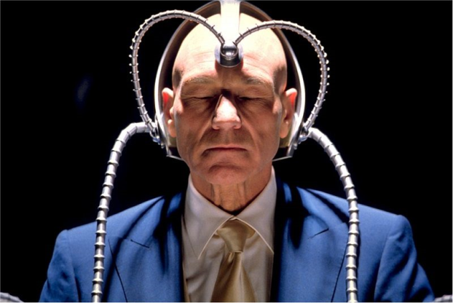
Mi colegio se llama...
Yo estudio.
Estudié..
Mi colegio es...
En mi colegio hay laboratorios.
En mi escuela hay una biblioteca.
En mi colegio no hay gimnasio.
Me gusta el inglés.
No me gusta la educación física.
Mi asignatura favorita es la geografía.
Es muy útil.
Mi profesor favorito es el profesor de geografía.
Es más paciente que mi profesor de matemáticas
Mañana
Voy a estudiar
Voy a comer en la cantina
Notes:
Teacher chooses between 1-3 sentences
Students guess
Can then be played in pairs.

Slide 15
Revising in MFL
Research suggests that you need to hear a word seven times before you remember it, so make sure you spend a good amount of time revising.
Research also suggests it is better to learn language in context e.g. Fui con mi familia en avión
You can try:
Look/cover/check
Say the Spanish out loud, repeat the English
Create flashcards with Spanish on one side and English on the other to test yourself
Ask a friend/family member to test you
Try short bursts but revisit vocab regularly e.g. 3 x 10-minute spells, rather than one 30-minute session

